Slide 1

LAPORAN TUGAS BESAR PENGANTAR REKAYSA DAN DESAIN “MONITORING SISTEM PARKIR PADA GARASI RUMAH”

Slide 2

Latar Belakang
Garasi rumah merupakan salah satu tempat yang aman
untuk kendaraan pribadi seperti mobil dan motor. garasi juga berfugsi untuk melindungi mobil dari hal buruk yang tidak diinginkan seperti pencurian, terik matahari dan air hujan
Ada beberapa teknologi yang bisa dimanfaatkan untuk monitoring system parker seperti CCTV dan
monitoring sistem parkir menggunakan sensor Ultrasonik .
dirancang “Monitoring Sistem Parkir Pada Garasi Rumah” yang bertujuan untuk otomatisasi sistem parkir dengan
menggunakan sensor ultrasonik yang berfungsi untuk mendeteksi jarak mobil dengan dinding garasi dan sensor PIR yang berfungsi
untuk mendeteksi gerakan. Jadi ketika sensor Ultrasonik mendeteksi kedatangan mobil atau motor dan sensor PIR mendeteksi tidak ada gerakan maka pintu garasi akan otomatis terbuka dengan
data yang ditampilkan pada LCD.

Slide 3
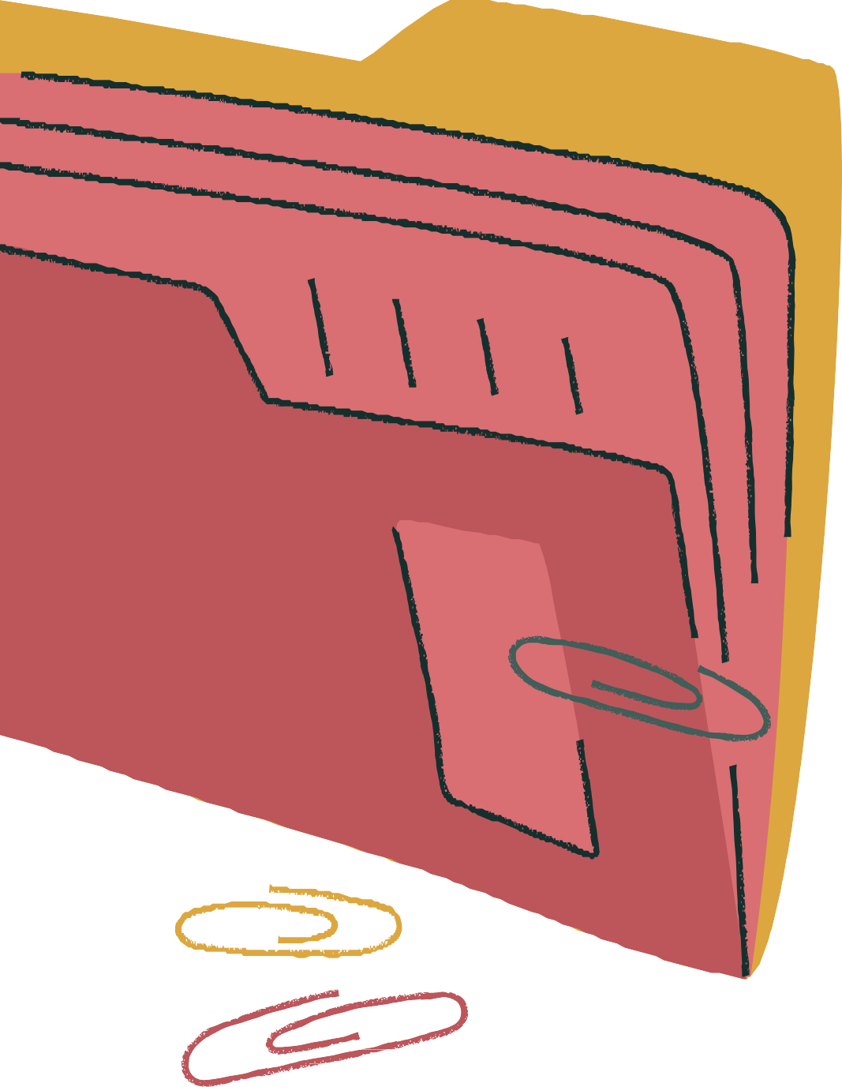
.
ARDUINO UNO R3
ARDUINO UNO ADALAH SEBUAH PAPAN MIKROKONTROLER OPEN-SOURCE BERBASIS MIKROKONTROLER MICROCHIP ATMEGA328P DAN DIKEMBANGKAN OLEH ARDUINO. PAPAN INI DILENGKAPI DENGAN SET PIN I/O DIGITAL DAN ANALOG YANG DAPAT DIHUBUNGKAN KE BERBAGAI PAPAN EKSPANSI DAN SIRKUIT LAINNYA.
SENSOR ULTRASONIK
SENSOR ULTRASONIK ATAU BIASA DISEBUT DENGAN SENSOR PING ADALAH SENSOR YANG DAPAT MENDETEKSI JARAK OBJEK DENGAN MEMANCARKAN GELOMBANG ULTRASONIC DENGAN FREKUENSI 40 KHZ DAN KEMUDIAN MENDETEKSI PANTULANNYA. SENSOR INI DAPAT MENGUKUR JARAK ANTARA 3 CM SAMPAI DENGAN 300 CM.
A
B
SENSOR PIR
PASSIVE INFRARED SENSOR ATAU PIR ADALAH SEBUAH SENSOR ELEKTRONIK YANG MENGUKUR CAHAYA INFRAMERAH MEMANCAR DARI BENDA-BENDA DI LAPANGAN PANDANG. SENSOR INI SERING DIGUNAKAN UNTUK MENDETEKSI GERAKAN.
C

Slide 4
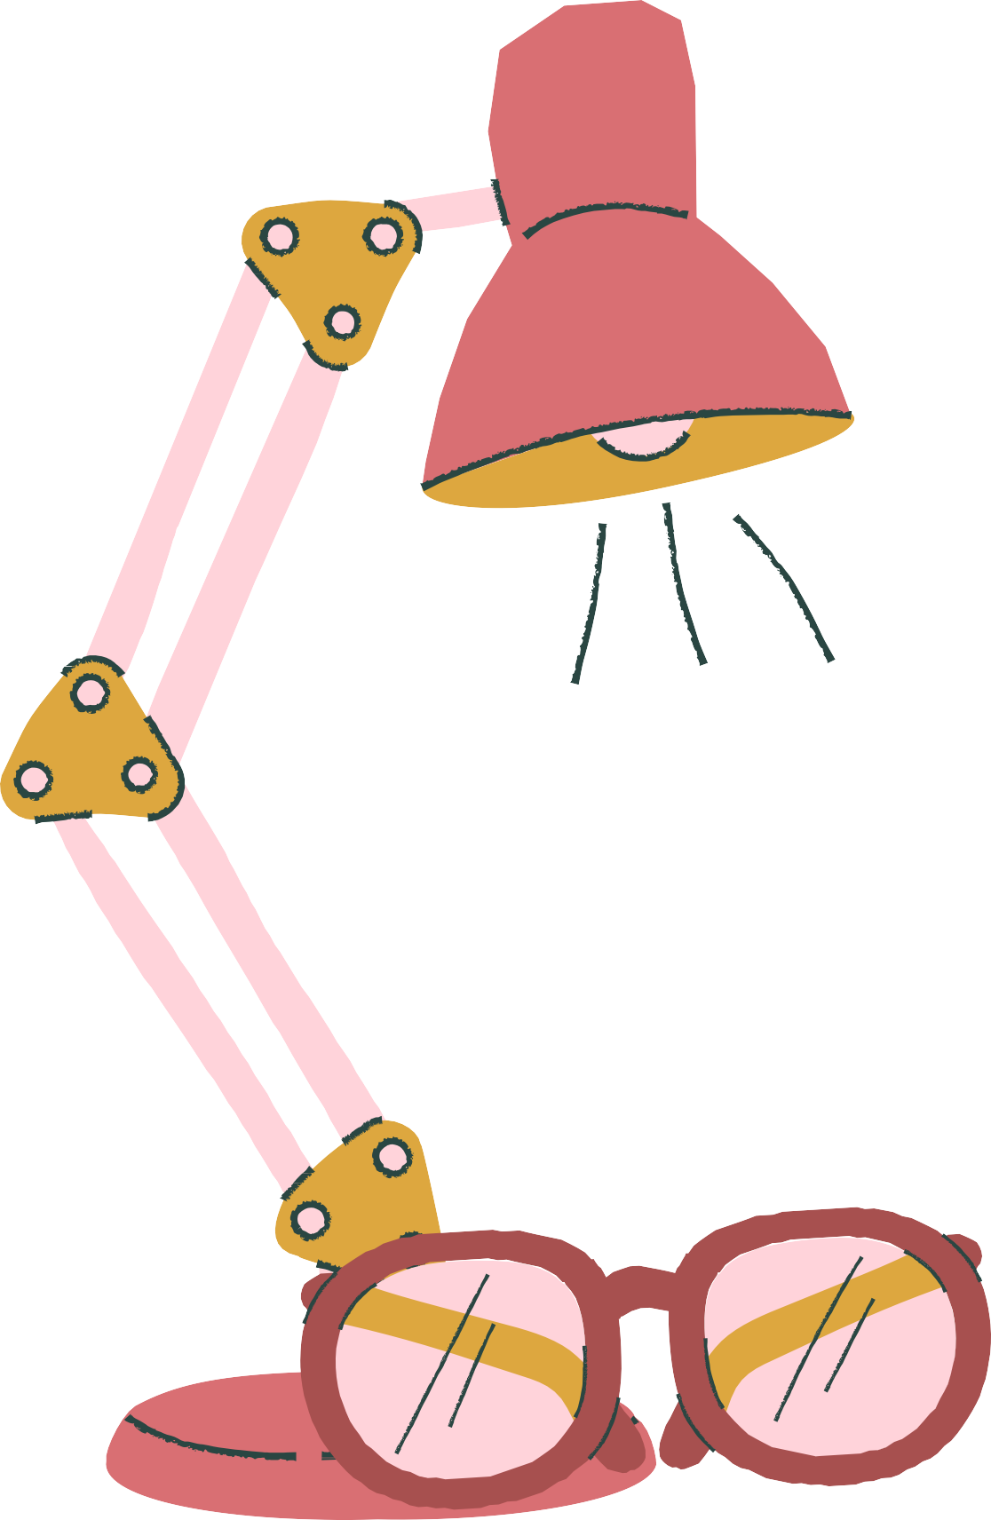
BUZZER
BUZZER ATAU PAGER ADALAH PERANGKAT SINYAL AUDIO YANG MUNGKIN MEKANIS YANG DIGUNAKAN DALAM PERANGKAT ALARM, TIMER, DAN KONFIRMASI INPUT PENGGUNA.
C
LED
LIGHT EMITTING DIODE ATAU LED ADALAH SUATU SEMI KONDUKTOR YANG MEMANCARKAN CAHAYA MONOKROMATIK YANG TIDAK KOHEREN KETIKA DIBERI TEGANGAN MAJU.
D

Slide 5








Alternatif Yang Ada, Alasan Pemilihan Solusi
Alternatif untuk monitoring sistem parkir pada garasi rumah yaitu dengan menggunakan webcam atau cctv, namun karena komponen webcam dan kamera cctv tidak ada pada tinkercad maka solusi untuk “Monitoring Sistem Parkir Pada Garasi Rumah” menggunakan sensor ultrasonik dan sensor PIR.

Slide 6

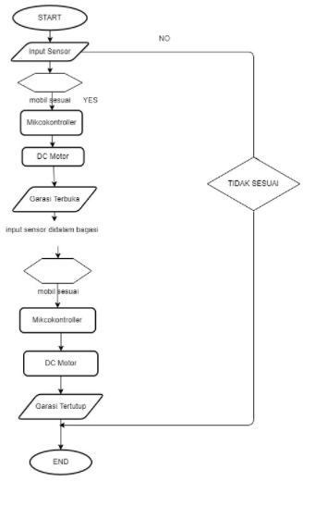

Desain
A.
FLOWCHART

Slide 7




B
Komponen Yang Dibutuhkan
- LCD 16X2 1 BUAH
- BUZZER 1 BUAH
- POTENSIOMETER 1 BUAH
RESISTOR 220 OHM 6 BUAH
- MOTOR DC 2 BUAH
PUSH BUTTON 2 BUAH
- SENSOR PING 2 BUAH
- SENSOR PIR 1 BUAH
- LED RGB 1 BUAH
ARDUINO UNO 1 BUAH
- KABEL JUMPER

Slide 8
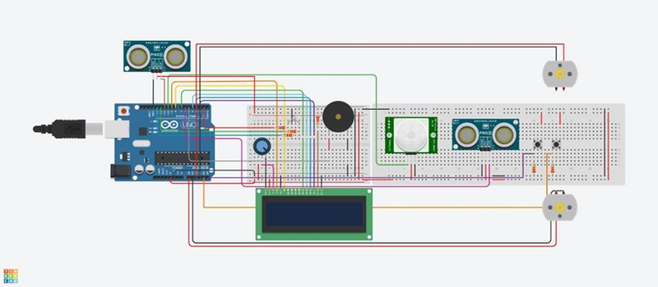
Implementasi
A. GAMBAR RANGKAIAN DI TINKERCAD

Slide 9
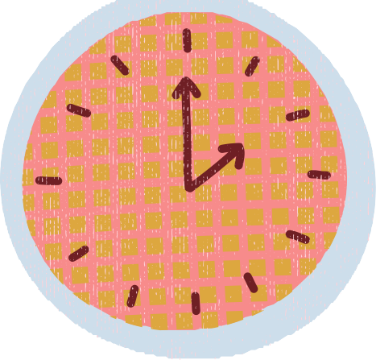




B. CARA KERJA ALAT
- KONDISI PEMASANGAN SENSOR PIR, SENSOR PING 2, LED BERADA DIDALAM GARASI RUMAH.
- LCD 16X2 BERADA DIDEKAT PINTU GARASI RUMAH.
- SENSOR PING 1 BERADA DILUAR GARASI RUMAH.
- KETIKA MOBIL MASUK, SENSOR PING 1 MENDETEKSI KEDATANGAN MOBIL/MOTOR DAN KETIKA SENSOR PIR DIDALAM GARASI MENDETEKSI TIDAK ADA GERAKAN ATAU KETIKA PUSH BUTTON 1 DITEKAN MAKA PINTU GARASI RUMAH SECARA OTOMATIS AKAN TERBUKA (DILIHAT PADA KEADAAN DYNAMO BERPUTAR), LALU LCD MENAMPILKAN DATA BAHWA PINTU TERBUKA.
- KETIKA MOBIL/MOTOR YANG SUDAH MASUK KEDALAM GARASI DITANDAI DENGAN
MENYALANYA LAMPU LED SECARA FLIPFLOP, KEMUDIAN SENSOR PIR DAN SENSOR PING 2 MENDETEKSI JARAK DAN GERAKAN MOBIL YANG AKAN DIPARKIR LALU LED BERUBAH MENJADI UNGU BUZZER DAN DYNAMO BERHENTI.
- LANGKAH TERAKHIR KETIKA INGIN MENUTUP PINTU GARASI, PUSH BUTTON 2 DITEKAN DAN
DATA AKAN DIKIRIMKAN KE LCD “PINTU DITUTUP”, LALU DYNAMO BERGERAK MENUTUP PINTU DAN BUZZER BERBUNYI

Slide 10




C. BAGAIMANA MENERAPKAN SOLUSI UNTUK MENJAWAB
LATAR BELAKANG?
DENGAN MENGGUNAKAN SIMULASI PADA TINKERCAD DAN MELAKUKAN BEBERAPA PENGUJIAN TERHADAP KOMPONEN YANG SUDAH DIRANGKAI SEPERTI PADA GAMBAR 5B. SETELAH ITU DIDAPATKAN KESIMPULAN UNTUK SOLUSI YANG DITAWARKAN PADA LATAR BELAKANG BAHWA “MONITORING SISTEM PADA GARASI RUMAH” BERHASIL DAN MAMPU DI IMPLEMENTASIKAN SEBAGAI ALAT MONITORING.

Slide 11

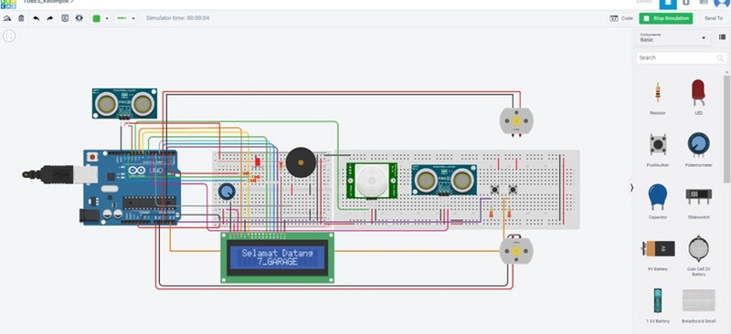
PENGUJIAN
ARDUINO UNO DIHIDUPKAN PENGUJIAN

Slide 12

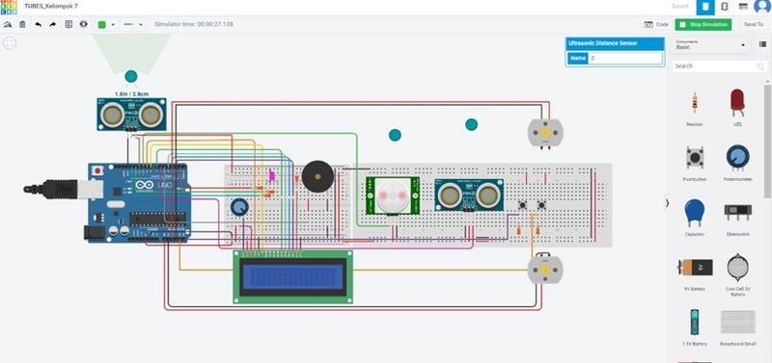
SEMUA SENSOR MENDETEKSI

Slide 13

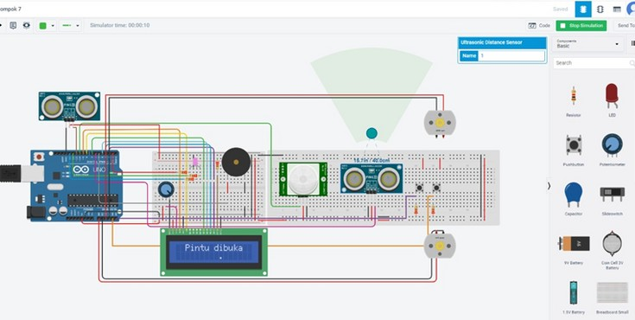
GARASI PINTU TERBUKA

Slide 14



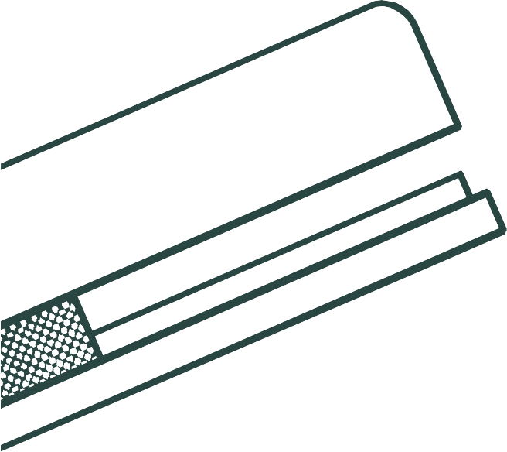
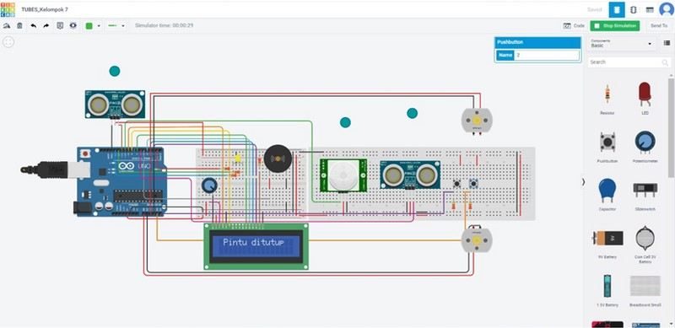

GARASI PINTU TERTUTUP

Slide 15
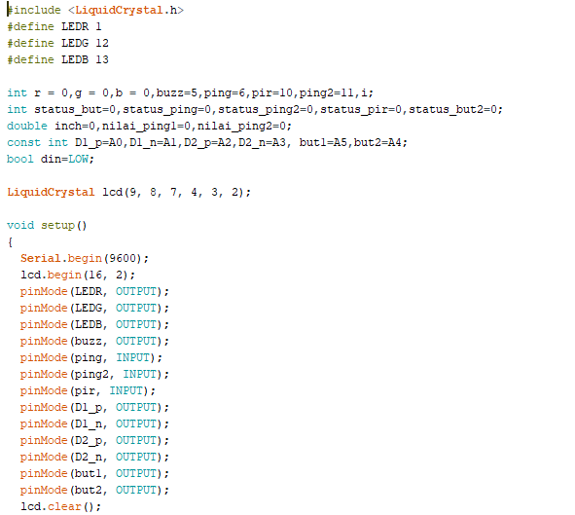
Simulasi Pada Tinkercad

Slide 16
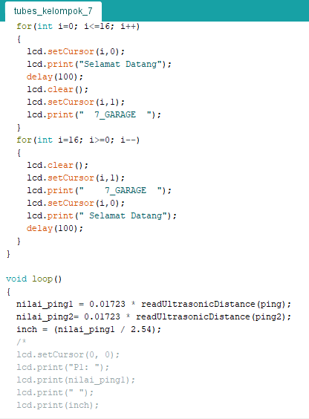
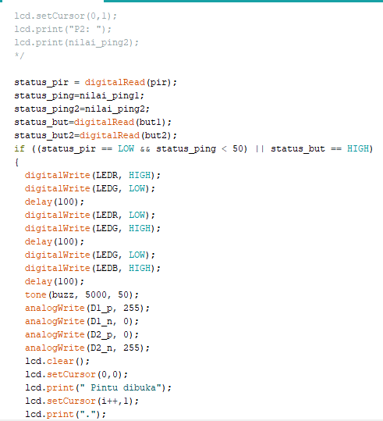
Simulasi Pada Tinkercad

Slide 17
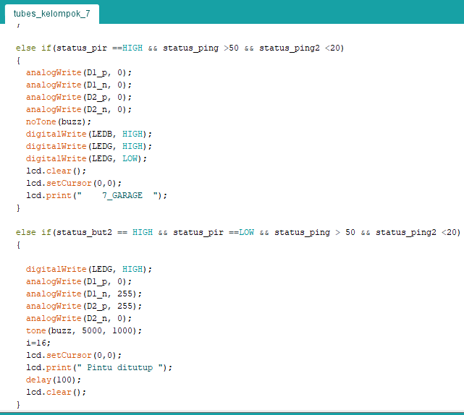
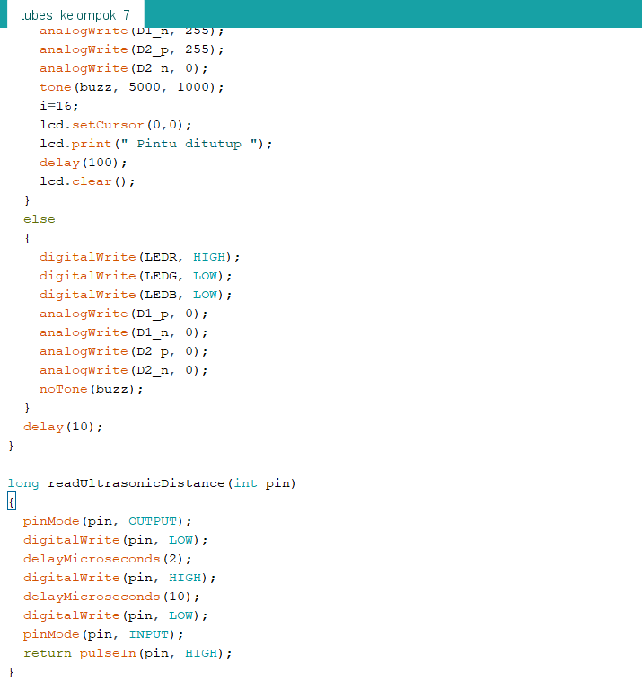
Simulasi Pada Tinkercad

Slide 18
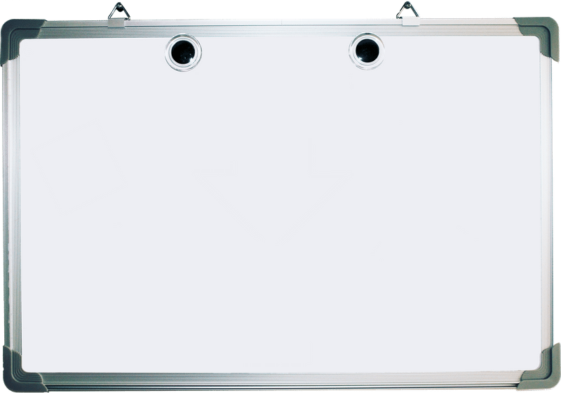
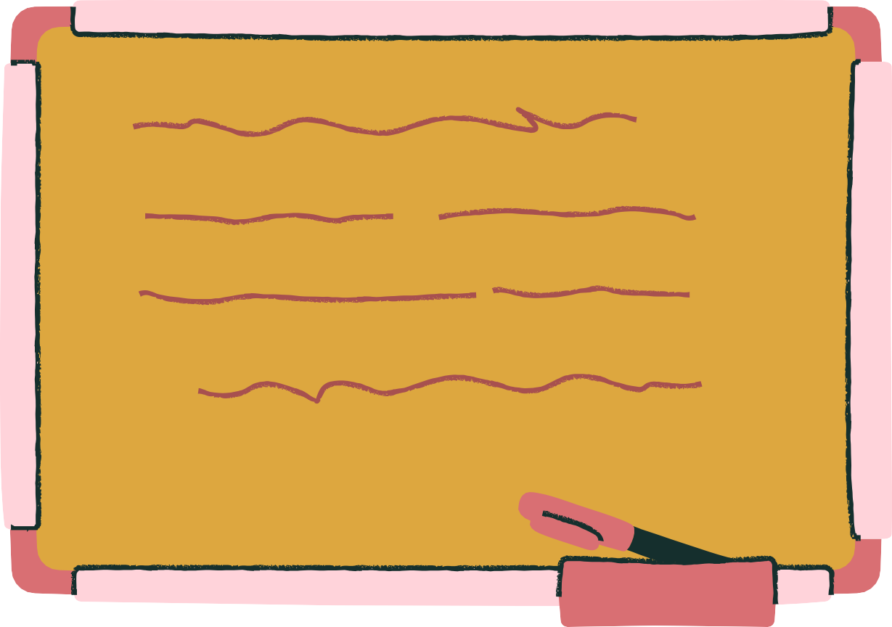

B. TROUBLESHOOTING
Troubleshooting pada rangkaian dilakukan secara berkala setiap kali simulasi/pengujian dilakukan agar mendapatkan hasil yang lebih baik.

Slide 19



THANK YOU

